Slide 1
Проверка на вшивость

Slide 2
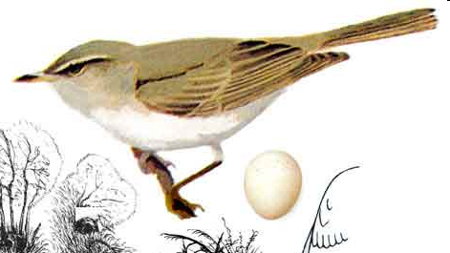
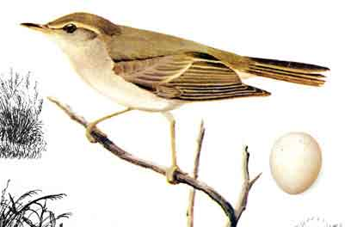
Какой критерий вида работает в данном случае?
Пеночка-теньковка
Зеленая пеночка

Slide 3
Какой тип репродуктивной изоляции проявляется в неспособности межвидовых гибридов к размножению?

Slide 4
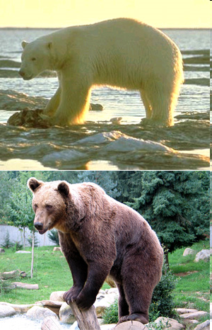
Какое явление иллюстрирует эта схема?
Общий предок

Slide 5
Группа особей с общими морфофизиологическими, биохимическими и поведенческими признаками, способная к взаимному скрещиванию, дающему в ряду поколений плодовитое потомство называется ………

Slide 6
Географическая область, в пределах которой распространены особи вида, называется………

